Slide 1
RED SEMANTICA (FACEBOOK)
Jimenez Velazquez Zeth Odin Alfonso
Angulo Sandoval Bryan Javier

Slide 2

En la era digital, la optimización para motores de búsqueda (SEO) es fundamental para mejorar la visibilidad y el alcance de cualquier plataforma en línea. Facebook, como una de las redes sociales más influyentes del mundo, se beneficia enormemente de una estructura bien definida y semánticamente organizada.

Slide 3

Facebook es una plataforma de redes sociales fundada en 2004 por Mark Zuckerberg. Su propósito principal es conectar personas de todo el mundo, permitiendo la interacción a través de publicaciones, comentarios, mensajes y eventos.

Slide 4
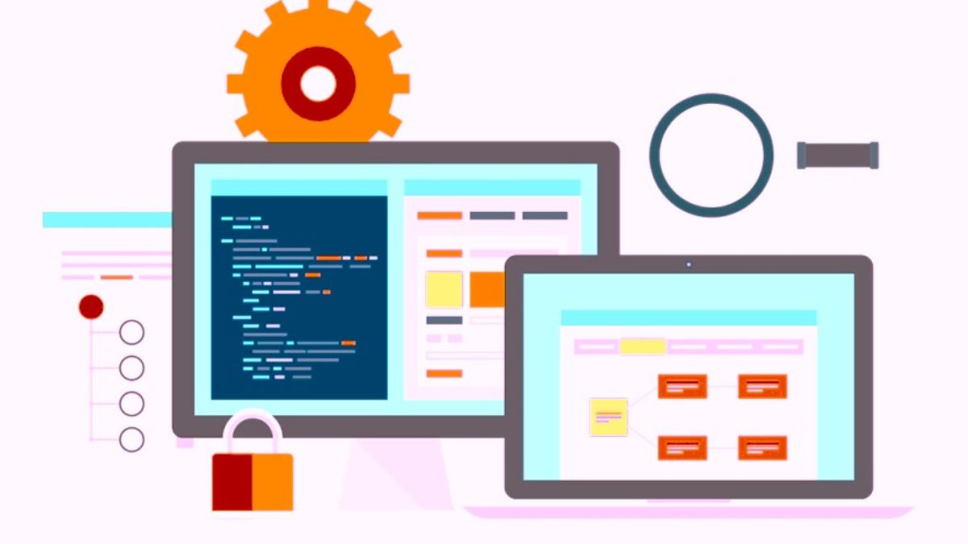
Categorias
Usuarios: Perfiles personales, páginas, grupos.
Contenido: Publicaciones, imágenes, videos, historias.
Interacción: Comentarios, reacciones, comparticiones, mensajes.
Publicidad y Negocios: Anuncios, Marketplace, herramientas empresariales.
Seguridad y Privacidad: Configuraciones, autenticación, políticas de uso.

Slide 5
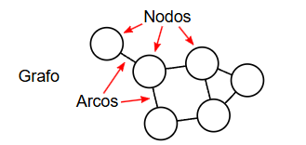
Nodos y Arcos
Nodos: Representan entidades dentro del ecosistema de Facebook. Ejemplos:
Usuario
Publicación
Comentario
Anuncio
Grupo
Arcos: Representan las relaciones entre los nodos. Ejemplos:
Usuario -> Publica -> Publicación
Usuario -> Comenta -> Publicación
Usuario -> Reacciona -> Publicación
Anuncio -> Se muestra a -> Usuario

Slide 6
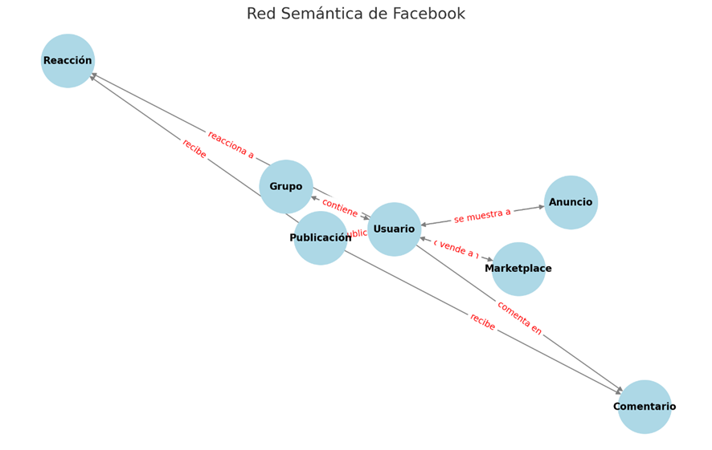
Red Semántica
Al definir categorías clave y establecer relaciones lógicas entre los elementos, se generará una estructura de datos más comprensible y eficiente, sentando las bases para el desarrollo de una página optimizada en el futuro.

Slide 7
Bibliografias
https://linguistica.gea.lat/redes-semanticas-ejemplos-y-guia-paso-a-paso/#google_vignette
https://josefacchin.com/facebook-que-es-como-funciona/

